Slide 1

حل تمرینات صفحه 10
کتاب ریاضی ششم – فصل 1
مدرس : نیلوفر توپچی زادگان

Slide 2
سوال 1
در جدول مقابل، خانه های اعداد زوج را رنگ کنید.
1 | 2 | 3 | 4 | 5 | 6 | 7 | 8 | 9 | 10
11 | 12 | 13 | 14 | 15 | 16 | 17 | 18 | 19 | 20
21 | 22 | 23 | 24 | 25 | 26 | 27 | 28 | 29 | 30
31 | 32 | 33 | 34 | 35 | 36 | 37 | 38 | 39 | 40
41 | 42 | 43 | 44 | 45 | 46 | 47 | 48 | 49 | 50
51 | 52 | 53 | 54 | 55 | 56 | 57 | 58 | 59 | 60
61 | 62 | 63 | 64 | 65 | 66 | 67 | 68 | 69 | 70
71 | 72 | 73 | 74 | 75 | 76 | 77 | 78 | 79 | 80
81 | 82 | 83 | 84 | 85 | 86 | 87 | 88 | 89 | 90
91 | 92 | 93 | 94 | 95 | 96 | 97 | 98 | 99 | 100

Slide 3
سوال 1
در جدول مقابل، خانه های اعداد زوج را رنگ کنید.
1 | 2 | 3 | 4 | 5 | 6 | 7 | 8 | 9 | 10
11 | 12 | 13 | 14 | 15 | 16 | 17 | 18 | 19 | 20
21 | 22 | 23 | 24 | 25 | 26 | 27 | 28 | 29 | 30
31 | 32 | 33 | 34 | 35 | 36 | 37 | 38 | 39 | 40
41 | 42 | 43 | 44 | 45 | 46 | 47 | 48 | 49 | 50
51 | 52 | 53 | 54 | 55 | 56 | 57 | 58 | 59 | 60
61 | 62 | 63 | 64 | 65 | 66 | 67 | 68 | 69 | 70
71 | 72 | 73 | 74 | 75 | 76 | 77 | 78 | 79 | 80
81 | 82 | 83 | 84 | 85 | 86 | 87 | 88 | 89 | 90
91 | 92 | 93 | 94 | 95 | 96 | 97 | 98 | 99 | 100

Slide 4
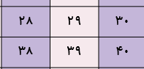

سوال 1
اعداد فرد
خانه هایی که رنگ نشدند چه اعدادی را نشان می دهند؟
رقم یکان اعداد زوج، چه رقم هایی هستند؟
8 ، 6 ، 4، 2 ، 0
آیا رقم دهگان اعداد زوج، همیشه زوج است؟
خیر
آیا رقم دهگان اعداد فرد، همیشه فرد است؟
خیر
چگونه می توان زوج یا فرد بودن یک عدد را مشخّص کرد؟
از روی رقم یکان

Slide 5

2. در جدولی مانند جدول سؤال 1، اعداد 1 تا 100 را بنویسید و مضرب های 3 و 5 را با رنگ کردن مشخّص کنید.
1 | 2 | 3 | 4 | 5 | 6 | 7 | 8 | 9 | 10
11 | 12 | 13 | 14 | 15 | 16 | 17 | 18 | 19 | 20
21 | 22 | 23 | 24 | 25 | 26 | 27 | 28 | 29 | 30
31 | 32 | 33 | 34 | 35 | 36 | 37 | 38 | 39 | 40
41 | 42 | 43 | 44 | 45 | 46 | 47 | 48 | 49 | 50
51 | 52 | 53 | 54 | 55 | 56 | 57 | 58 | 59 | 60
61 | 62 | 63 | 64 | 65 | 66 | 67 | 68 | 69 | 70
71 | 72 | 73 | 74 | 75 | 76 | 77 | 78 | 79 | 80
81 | 82 | 83 | 84 | 85 | 86 | 87 | 88 | 89 | 90
91 | 92 | 93 | 94 | 95 | 96 | 97 | 98 | 99 | 100
مضرب 3
مضرب 5
مشترک بین 3 و 5

Slide 6
2. در جدولی مانند جدول سؤال 1، اعداد 1 تا 100 را بنویسید و مضرب های 3 و 5 را با رنگ کردن مشخّص کنید.
1 | 2 | 3 | 4 | 5 | 6 | 7 | 8 | 9 | 10
11 | 12 | 13 | 14 | 15 | 16 | 17 | 18 | 19 | 20
21 | 22 | 23 | 24 | 25 | 26 | 27 | 28 | 29 | 30
31 | 32 | 33 | 34 | 35 | 36 | 37 | 38 | 39 | 40
41 | 42 | 43 | 44 | 45 | 46 | 47 | 48 | 49 | 50
51 | 52 | 53 | 54 | 55 | 56 | 57 | 58 | 59 | 60
61 | 62 | 63 | 64 | 65 | 66 | 67 | 68 | 69 | 70
71 | 72 | 73 | 74 | 75 | 76 | 77 | 78 | 79 | 80
81 | 82 | 83 | 84 | 85 | 86 | 87 | 88 | 89 | 90
91 | 92 | 93 | 94 | 95 | 96 | 97 | 98 | 99 | 100
مضرب 3
مضرب 5
مشترک بین 3 و 5
* سؤالی را در مورد این جدول طرح کنید و از دوستانتان بخواهید به آن پاسخ دهند.
ایا میتوان نتیجه گرفت عددی که همزمان مضرب 3 و 5 است مضرب 15 هم هست؟

Slide 7
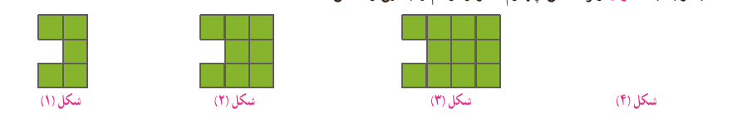
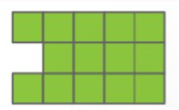
3 با توجّه به الگوی زیر، شکل چهارم الگو را رسم و جدول را کامل کنید.
شماره ی مرحله | 1 | 2 | 3 | 4
تعداد در هر مرحله
رابطه بین شماره مرحله و تعداد
5
8
11
14
؟
2 + ( 3 × 1 )
2 + ( 3 × 2 )
2 + ( 3 × 3 )
2 + ( 3 × 4 )

Slide 8
2 + (۳ × شماره شکل)=تعداد مربع
= 2+ (3 × )

Slide 9

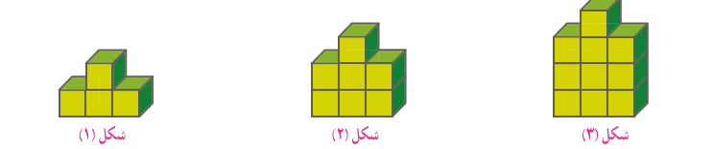

4 . با توجّه به الگوی زیر، شکل چهارم الگو با چند مکعّب ساخته می شود؟
شماره ی مرحله | 1 | 2 | 3 | 4
تعداد در هر مرحله
رابطه بین شماره مرحله و تعداد
13
4
7
10
؟
1 + ( 3 × 1 )
1 + ( 3 × 2 )
1 + ( 3 × 3 )
1 + ( 3 × 4 )

Slide 10
4 . با توجّه به الگوی زیر، شکل چهارم الگو با چند مکعّب ساخته می شود؟
۲۵ = ۱ + (۳ × شماره شکل)
24 = 1 - 25
۲۴ = ۳ × شماره شکل
۳ ÷ ۲۴ = شماره شکل
۸ = شماره شکل
۱ + (۳ × شماره شکل) = تعداد مکعب

Slide 11




فاطمه در صف 31 نفره ی مدرسه، نفر وسط است. درستی یا نادرستی هر یک از جملات زیر را با ذکر دلیل مشخّص کنید.
نادرست | درست | عبارت ها
 |  | فاطمه نفر پانزدهم صف است.
 |  | 15 نفر قبل از فاطمه و 15 نفر بعد از فاطمه در صف هستند.
 |  | 15 نفر قبل از فاطمه و 16 نفر بعد از فاطمه در صف هستند.
 |  | فاطمه نفر شانزدهم صف هست.
1 | 2 | 3 | 4 | 5 | 6 | 7 | 8 | 9 | 10 | 11 | 12 | 13 | 14 | 15 | 16 | 17 | 18 | 19 | 20 | 21 | 22 | 23 | 24 | 25 | 26 | 27 | 28 | 29 | 30 | 31

Slide 12










به سوالات زیر پاسخ دهید.
12 = 2 × 6
12 = 4 × 3
12 = 12 × 1
12 مضرب چه اعدادی می تواند باشد؟
15 = 3 × 5
15 = 15 ×1
15 مضرب چه اعدادی می تواند باشد؟

Slide 13
ویدیوهای آموزشی جذاب
طرح درسها
پاورپوینت های دروس ششم
نمونه سوالات درس به درس با تحلیل ویدیویی
و هزاران محصولات آموزشی دیگر
www.nilamooz.ir

